Slide 1
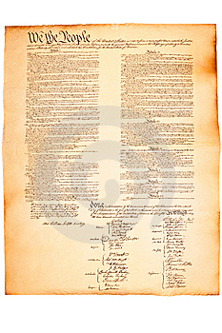
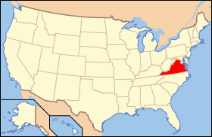
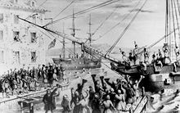
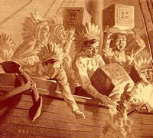


21.1 Anglické kolonie, vznik USA
Elektronická učebnice - II. stupeň Základní škola Děčín VI, Na Stráni 879/2 – příspěvková organizace Dějepis
Která z anglických kolonií získala své jméno na počest panenské královny Alžběty?
Co je základním zákonem státu?
Poznáš, jaká událost je na obrázcích znázorněna?
Britské impérium
Americká revoluce
Autor: Mgr. Zuzana Kadlecová

Slide 2
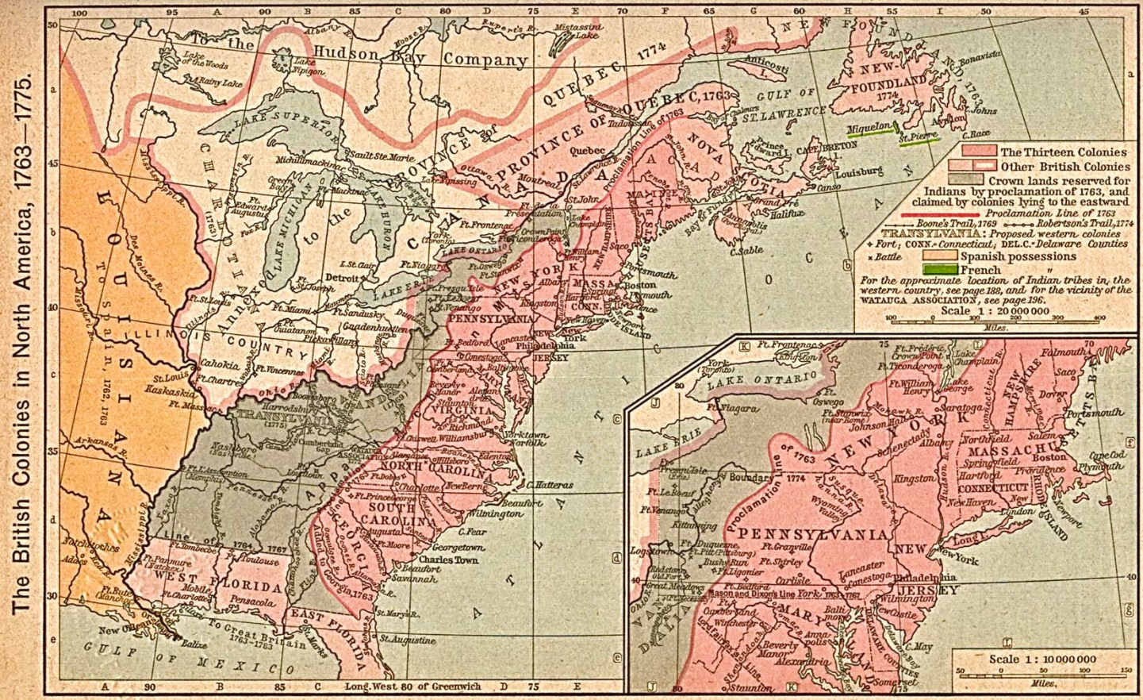
21.2 Co již víme?
Elektronická učebnice - II. stupeň Základní škola Děčín VI, Na Stráni 879/2 – příspěvková organizace Dějepis
Od 17. století mělo nejvýznamnější postavení v Severní Americe na východním pobřeží 13 anglických kolonií.
Dokážeš vyjmenovat všechny anglické osady? Pokud ne, vezmi si na pomoc atlas.

Slide 3

21.3 Jaké si řekneme nové termíny a názvy?
Elektronická učebnice - II. stupeň Základní škola Děčín VI, Na Stráni 879/2 – příspěvková organizace Dějepis
Rozdílné společenské poměry a hospodářské poměry osad
Vztah mateřské země a kolonií
2. pol. 18. st.: Velká Británie brání samostatnému hospodářskému rozvoji a volnému podnikání osad
= > zdroj laciných surovin, odbytiště anglických výrobků (dovoz zboží pouze na anglických lodích!!!)
vysoká cla, zvyšování daní, nové daně
  1765 kolkový zákon: poplatky za veřejné písemnosti, noviny, …
SV – tzv. Nová Anglie (Connecticut, Massachusetts, Rhode Island, …)
menší farmy (obilnářství), rybolov, těžba dřeva, námořní obchod
střed (Pensylvánie, New York, New Jersey, …)
národnostně různorodé obyvatelstvo
řemeslná a manufakturní výroba textilu a železářství
výroba pro trh
centra průmyslové výroby, obchodní centra
organizování odporu: požadavek stejných práv (jako Britové)
1773 tzv. „bostonské pití čaje“: na protest proti poplatkům náklad čaje z 3 lodí Východoindické společnosti hozen osadníky převlečenými za Indiány do moře
=> tvrdý postih anglického krále (posílení vojska, uzavření přístavu, omezení demokratické samosprávy)
jih (Maryland, Virginie, Severní a Jižní Karolína, …)
velkostatkářské zemědělství
plantáže s monokulturami (tabák, bavlník, cukrová třtina, …)
černí otroci z Afriky (nelidské zacházení!)

Slide 4
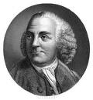
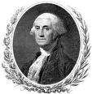


21.4 Co si řekneme nového?
Elektronická učebnice - II. stupeň Základní škola Děčín VI, Na Stráni 879/2 – příspěvková organizace Dějepis
VOJENSKÁ STŘETNUTÍ
zprvu neúspěchy osad
obrat zásluhou kontaktů Benjamina Franklina: spojenectví s Francií, Španělskem, Nizozemím
  1777 vítězství u Saratogy
  1781 vítězství u Yorktownu
  = konec britské nadvlády nad Unií 13 osad
Válka za nezávislost (1775 - 1781)
1. kontinentální kongres v Philadelphii
společný postup osad proti Velké Británii
Deklarace práv a stížností osad: požadavek plných práv britských občanů, samosprávy, vznik milic
1774
1782 uznána nezávislost Spojených států amerických
1783 versailleský mír: evakuace britských vojsk ze země
2. kontinentální kongres v Philadelphii
nutný boj za nezávislost a práva Američanů: vznik kontinentální armády – GEORGE WASHINGTON
1781 Články konfederace – 1. ústava
1775
1789 nová, federální ústava
nejvyšší zákonodárný orgán: Kongres
výkonná moc: prezident
nejvyšší soudní dvůr
PROHLÁŠENÍ O NEZÁVISLOSTI A UNII
autor: THOMAS JEFFERSON
2 základní principy demokracie: přirozené právo na život, svobodu a rovnost před zákonem pro všechny + všechna moc vychází z lidu (možnost vládu odstranit a zvolit jinou)
vznik UNIE (USA): anglickým králem odmítnuto
4. 7. 1776
1791 Listina práv (10 doplňků konstituce)
- svoboda náboženství, slova, tisku, shromažďování, právo nosit zbraně, …

Slide 5
21.5 Procvičení a příklady
Elektronická učebnice - II. stupeň Základní škola Děčín VI, Na Stráni 879/2 – příspěvková organizace Dějepis
Americké vlajce se také říká „Hvězdy a pruhy“. Víš, co tyto hvězdy a pruhy představují?
Pokus se doplnit tzv. trojúhelníkový obchod mezi Evropou, Afrikou a Amerikou.
zlato, stříbro, tabák, bavlna, brambory, kukuřice, kožešiny, syfilis, …
AMERIKA
EVROPA
rýže, káva, čaj, koně, dobytek,
neštovice, chřipka, …
afričtí otroci
hotové výrobky
AFRIKA
pruhy – 13 původních zakládajících států Unie hvězdy – současný počet států Unie

Slide 6
21.6 Něco navíc pro šikovné
Elektronická učebnice - II. stupeň Základní škola Děčín VI, Na Stráni 879/2 – příspěvková organizace Dějepis
„Pokládáme za samozřejmé pravdy, že všichni lidé jsou stvořeni sobě rovni, že jsou obdařeni svým stvořitelem určitými nezcizitelnými právy, že mezi tato práva náleží život, svoboda a sledování osobního štěstí. Že k zajištění těchto práv se ustanovují mezi lidmi vlády, odvozující svojí oprávněnou moc ze souhlasu těch, jimž vládnou. Že kdykoliv počne být některá vláda těmto cílům na překážku, má lid právo ji změnit nebo zrušit a ustanovit vládu novou, která by byla založena na takových zásadách a měla svoji pravomoc upravenou takovým způsobem, jak uzná lid za nejvhodnější pro zajištění své bezpečnosti a svého štěstí.“
(upraveno a zkráceno)
Z jakého dokumentu pochází tato ukázka?
Znamená „všichni lidé“ v úvodní frázi skutečně „všechny lidi“? Byl někdo, koho se to netýkalo?

Slide 7
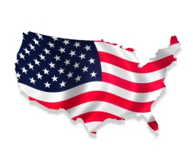
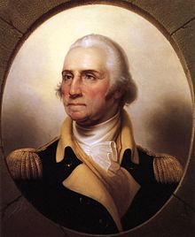
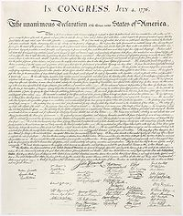
21.7 CLIL (The American War of Independence)
Elektronická učebnice - II. stupeň Základní škola Děčín VI, Na Stráni 879/2 – příspěvková organizace History
The American Revolutionary War (1775–1783) or the American War of Independence, or simply the Revolutionary War, began as a war between the Kingdom of Great Britain and thirteen British colonies in North America, and ended in a global war between several European great powers.
Declaration of Independence
George Washington - a renowned hero of the American Revolutionary War, commander-in-chief of the continental Army, and president of the Constitutional Convention – became the first President of the United States under the new Constitution in 1789 .

Slide 8
21.8 Test znalostí
Elektronická učebnice - II. stupeň Základní škola Děčín VI, Na Stráni 879/2 – příspěvková organizace Dějepis
Autorem Prohlášení o nezávislosti je: a/ T. Jefferson b/ G. Washington c/ B. Franklin d/ A. Lincoln | Co znamenal „kolkový zákon“? a/ Každý obyvatel kolonie byl označen „kolkem“ podle své národnosti. b/ Obyvatelé kolonií platili poplatky za noviny. c/ Zboží vyvezené z kolonií bylo „okolkováno“. d/ Veřejné písemnosti byly podrobeny cenzuře.
Které tvrzení není správné. a/ 13 osad na východním pobřeží Severní Ameriky se nacházelo pod britskou nadvládou. b/ V jižních anglických koloniích se na velkých plantážích pěstovala zejména cukrová třtina, bavlna, tabák aj. c/ Na plantážích nebyla využívána práce otroků. d/ Severní anglické kolonie byly převážně průmyslové. | 4. V jakém roce došlo k tzv. „bostonskému pití čaje“? a/ 1765 b/ 1776 c/ 1781 d/ 1773
Správné odpovědi:
a
c
b
d
Test na známku

Slide 9
Elektronická učebnice - II. stupeň Základní škola Děčín VI, Na Stráni 879/2 – příspěvková organizace Dějepis
21.9 Použité zdroje, citace
H. Mandelová, E. Lunetová, I. Pařízková: Dějiny novověku, Dialog, Liberec 2003.
M. Sochrová: Dějepis I v kostce, Fragment, Havlíčkův Brod 2004.
http://cs.wikipedia.org/wiki/Soubor:Boston_Tea_Party_Currier_colored.jpg
http://www.zajimavosti.info/wp-content/uploads/2008/06/bostonske-piti-caje-2.jpg
http://cs.wikipedia.org/wiki/Soubor:Map_of_USA_VA.svg
http://cs.wikipedia.org/wiki/Soubor:Constitution_of_the_United_States,_page_1.jpg
http://cs.wikipedia.org/wiki/Soubor:British_colonies_1763-76_shepherd1923.jpg
http://www.bartleby.com/124/washington.gif
http://www.tallerd3.com/wp-content/uploads/2009/09/thomas_jefferson.gif
http://ushistoryimages.com/images/benjamin-franklin/fullsize/benjamin-franklin-1.jpg
http://upload.wikimedia.org/wikipedia/commons/thumb/8/88/Portrait_of_George_Washington.jpeg/230px-Portrait_of_George_Washington.jpeg
http://upload.wikimedia.org/wikipedia/commons/thumb/0/07/Us_declaration_independence.jpg/220px-Us_declaration_independence.jpg
http://www.profimedia.cz/fotografie/americka-vlajka-ve-tvaru-spojene-staty-americke/profimedia-0055893467.jpg

Slide 10
Elektronická učebnice - II. stupeň Základní škola Děčín VI, Na Stráni 879/2 – příspěvková organizace Dějepis
21.10 Anotace
Autor | Mgr. Zuzana Kadlecová
Období | 07 – 12/2011
Ročník | 7. ročník
Klíčová slova | Kolonie, Amerika, válka za nezávislost
Anotace | Prezentace popisující Anglické kolonie a vznik USA.

